Slide 1
Танцы кукол
Подготовила ученица 3б класса МБОУ СОШ №7 г.Туймазы Гараева Аделия

Slide 2
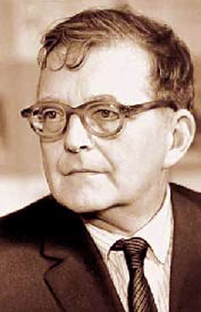
Дмитрий Дмитриевич Шостакович
(1906—1975)
Советский композитор, пианист, педагог и общественный деятель. Народный артист СССР (1954), Герой социалистического труда (1966). Лауреат пяти Сталинских премий и одной Государственной премии СССР.

Slide 3
Классик музыки XX века
Дмитрий Дмитриевич Шостакович так тесно связан с трудной судьбой нашей родной страны, сумел с такой силой и страстью выразить кричащие противоречия своего времени, оценить его суровым нравственным судом. Именно в такой сопричастности композитора боли и бедам своего народа и заключено основное значение его вклада в историю музыки века мировых войн и грандиозных социальных потрясений, каких дотоле не знало человечество. Гуманистическое по своей сути, истинно художественное по форме творчество Шостаковича завоевало всемирное признание, стало явственным выражением того нового, что дала миру музыка Страны Советов.

Slide 4
Лучшим образцом детских фортепианных циклов были пьесы из «Детской тетради» и «Танцев кукол», написанные Шостаковичем для своих любимых детей Максима и Галинки. Эти пьесы удивляют своей простотой и оптимизмом, лёгкостью исполнения.
Фортепианный сборник включает в себя семь пьес: “Лирический вальс”, “Гавот”, “Романс”, “Полька”, “Вальс-шутка”, “Шарманка”, “Танец”. Он был написан после аналогичного цикла “Детская тетрадь”. Оба этих цикла явились авторскими переработками для фортепиано написанной композитором в различное время балетной музыки.
Сборник «Танцы кукол» – это еще одна грань творчества Шостаковича – музыка для детей. Здесь важно то, что образом, проводником своей мысли композитор выбрал куклу.
Кукла – один из самых многозначных символов в искусстве и культуре, главный спутник детства, универсальная модель, с помощью которой дети познают окружающую действительность, постигают отношения между людьми, осваивают социальные роли.
В пьесах Шостаковича игрушки приходят к ребенку, развлекают и утешают его, веселят и заставляют задуматься. В этой музыке композитором гениально достигнута четкая передача этих образов.

Slide 5
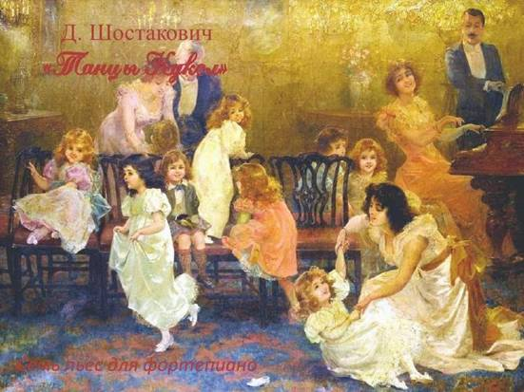
История создания «Танцев кукол»

Slide 6
Митя был маленький, ему приснился сказочный сон: он и его маленькая подружка забрели на чердак своего дома. Среди старых забытых вещей они нашли огромный, покрытый паутиной и пылью сундук.
Дети долго возились с ним. Тяжёлая крышка никак не хотела подниматься. Но вот сундук открыт! И что же дети увидели в нём? Сундук был наполнен самыми разными куклами. Здесь были куклы из детского кукольного театра, которые одевались на руку и оживали. Были и куклы в старинных бальных нарядах. И куклы-матрёшки в расписных сарафанах. А также куклы, сшитые из тряпок, был и шарманщик, который накручивал ручку своей шарманки. А на самом дне лежала кукла необыкновенной красоты. На ней было красивое платье, золотые локоны обрамляли красивое личико, глазки, словно звёздочки горели глянцевым блеском, она напоминала сказочную Фею.
Дети заигрались с куклами и устроили целое представление. Им казалось, что они очутились в красивом большом зале, где были рассажены все их куклы. И вдруг зазвучала чудесная музыка. Она была такой волшебной, что нельзя было не восторгаться ею, нежная, изящная, красивая.
Услышав эту музыку, Фея-кукла, вдруг словно проснулась ото сна, ожила и стала танцевать, кружиться и стала звать других кукол на бал: «Куклы, милые, вставайте, бал волшебный открывайте! И зазвучала другая волшебная музыка и на середину зала один за другим стали выходить куклы и танцевать, танцевать… Но вдруг музыка неожиданно закончилась, и все куклы очень огорчились. Но шарманщик спас положение.
Не печальтесь, вы друзья!
Есть шарманка у меня!
Ты шарманочка, играй
Бал веселый продолжай!
Так бы и дальше продолжался сказочный сон, но тут мама тронула Митю за плечо и сказала: «Митя, Митя просыпайся! В гостиной ждёт тебя чай с твоими любимыми пирожными. И Митя проснулся! Позже, став композитором, он воплотил свой сказочный сон в музыке, так появился детский альбом «Танцы кукол», который композитор посвятил своей дочери Галине.

Slide 7
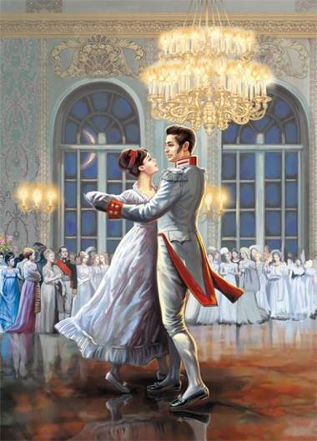
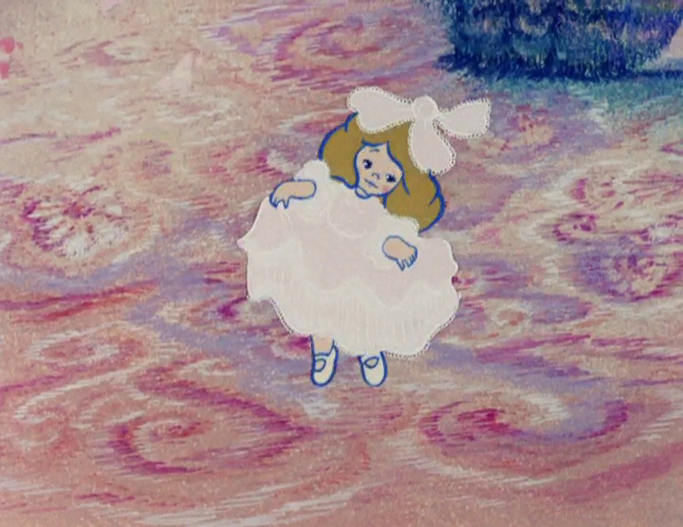
«Лирический вальс» - неземная фантастика
Характер - задушевный, нежный, взволнованный.
Мелодия - волшебная, сказочно красивая, нежная и мечтательная, устремлённая и полётная.
В вальсе три части. Музыка крайних частей (первой и третьей) звучит более плавно, спокойно и нежно, чем в середине.

Slide 8
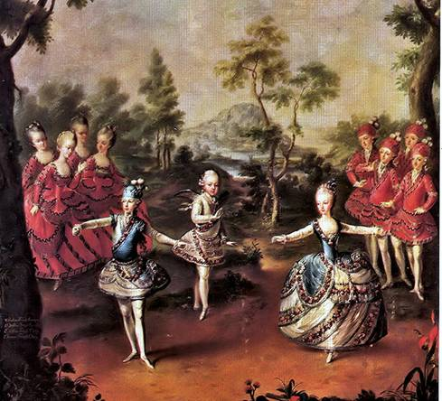
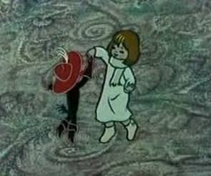
«Гавот» - большое разнообразие штрихов
Гавот – старинный французский танец. Хороводный танец. Появился 400 лет назад.
Темп – умеренный.
Характер - светлый, энергичный, торжественный, немного величавый.
Позднее гавот стал популярным придворным танцем, его танцевали на балах.

Slide 9
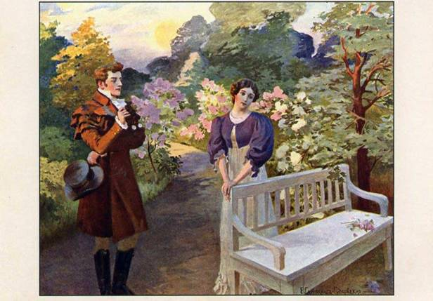
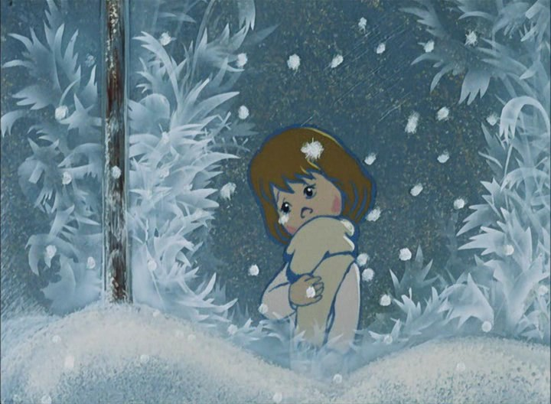
«Романс» – нежная, выразительная, яркая красивая, живая мелодия
Характер – нежный, лирический, задушевный и искренний, повествующий о личных переживаниях человека.
Мелодия - красивая, песенная, которая как бы поётся, а на самом деле – исполняется на музыкальном инструменте.

Slide 10
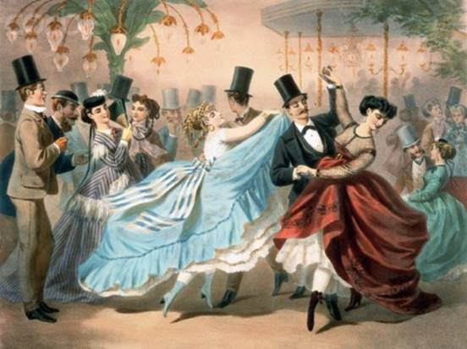
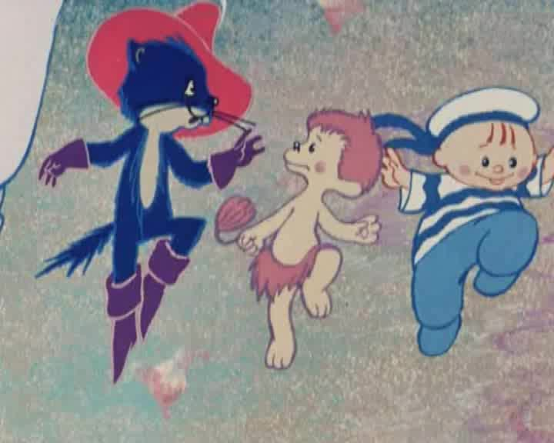
«Полька» - легкая и изящная мелодия
Полька – в переводе с чешского означает «половинка шага». Это чешский народный танец, подвижный, сопровождается маленькими прыжками. Позднее от него произошёл бальный танец – более праздничный, задорный.
Игрушки танцуют. Сначала тихонько, потом всё смелее, задорней, игривей, веселее. От такой музыки как будто искрятся и рассыпаются вокруг смешинки! Ноги сами так и идут в пляс!

Slide 11
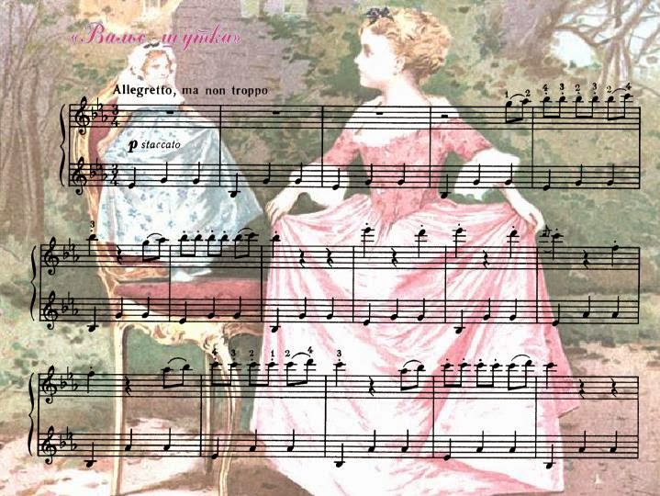
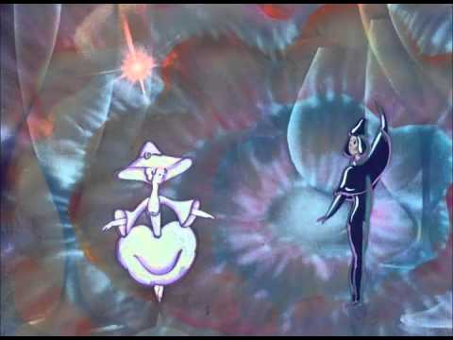
«Вальс-шутка» - искрящаяся мелодия
Вальс в переводе с французского означает «кружиться». По характеру вальсы бывают разные, но чаще всего это плавный танец.
«Вальс-шутка» звучит в очень высоком регистре, отрывисто, прозрачно, изящно, как музыкальная шкатулка. Звонкие и нежные звуки создают впечатление танцующей куколки.

Slide 12
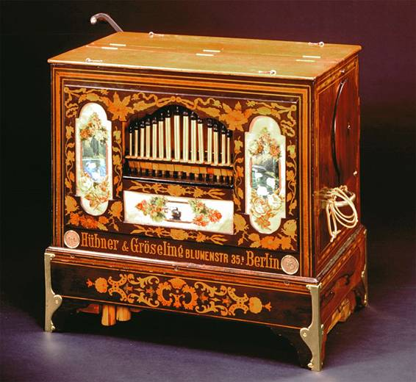
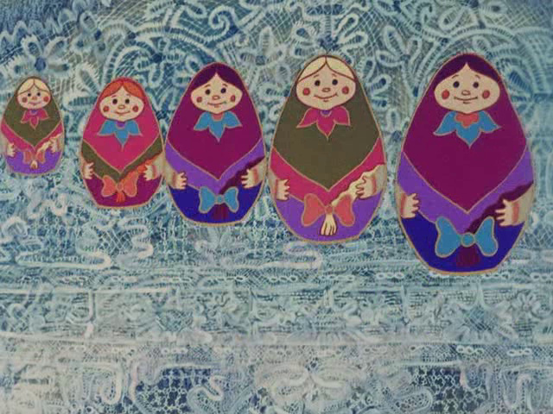
«Шарманка» - нежное, прозрачное и отрывистое звучание
Аккомпанемент в пьесе звучит без изменения от начала до конца. Так передаётся однообразие, механичность звучания этого инструмента.
Музыка плавная, тихая, а потом становится громкой, веселой. В конце пьесы шутливая, забавная.
Лукаво, ласково начинается заключение и вдруг прерывается громкими аккордами, заканчивающими пьесу.

Slide 13
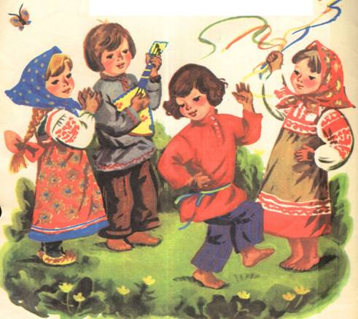
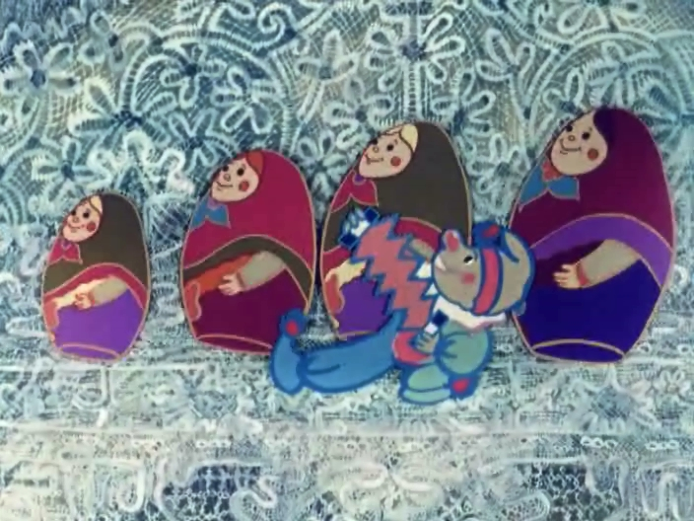
«Танец» - отчетливая, «топочущая» музыка
В пьесе «Танец» можно услышать, как и в «Шарманке», ярмарочное веселье, подражание народным инструментам – балалайкам, гармошке, трещоткам, бубенцам, дудочкам, которые, быть может, сопровождают кукольное представление.
Музыка похожа на забавный танец петрушек, которым аккомпанирует целый оркестр народных инструментов. Мелодия построена на чередовании плавных, скользящих и отрывистых, острых звуков.
В музыке много шутливых акцентов, которые звучат неожиданно, задорно.

Slide 14
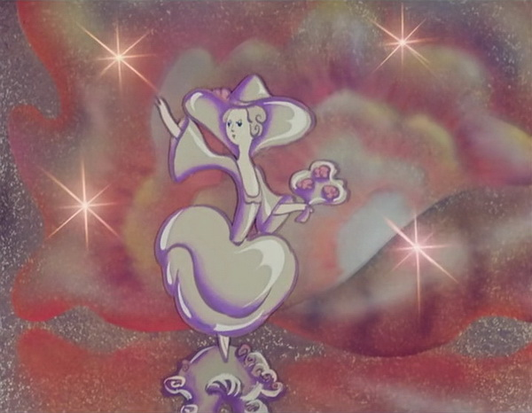
Вот такие замечательные произведения для детей писал Дмитрий Шостакович. Пьесы из альбома «Танцы кукол» -
яркие, характерные, образные.
Все семь пьес, рассчитанные на любительское музицирование, обладают исключительной пластической выразительностью
Мне понравились все пьесы. Потому что эти пьесы удивляют своей простотой и оптимизмом, легкостью исполнения.

Slide 15
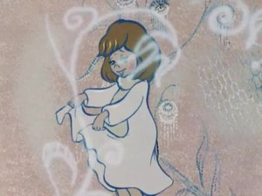
А особенно мне запомнился плавный и порывистый «Лирический вальс». В начале и в конце вальса не слышно ничего «кукольного», хотя этот вальс открывает сборник пьес «Танцы кукол». Но в средней части появляется шутливое «кукольное» звучание. «Танцы кукол» открываются танцем доброй Феи, которая танцует под волшебную, чудесную музыку, и, прикасаясь к игрушкам, находящимся в комнате, оживляет их.

Slide 16
Режиссерский замысел
В 1985 году известный сценарист и режиссер Инесса Алексеевна Ковалевская создала мультипликационный фильм «Танцы кукол» на музыку Д. Шостаковича, интересный как взрослым, так и детям. Так до слез грустно наблюдать веселье из окна. Особенно, когда ты маленькая веселая девочка. Горлышко болит, и мама велела не вставать с постели. Слезинки капают из глаз расстроенной девочки. Одна даже попала на игрушечного мишку.
И … о, чудо! Медведь ожил и завел веселую и радостную музыку на своем инструменте. Все вокруг заискрилось, куклы ожили. Великолепный танец исполнен для девочки. Петрушка с матрешками подхватили эстафету веселья. Как же хорош Кот в сапогах. Отказать ему в танце просто невозможно. А зайцы, медведь, мячик, пупс… Серьезная кукла Мальвина тоже старается приободрить девочку. Ах, как же куклы хотят, чтобы их маленькая хозяйка поскорее выздоровела!

Slide 17
Инесса Ковалевская приобщает детей к классической музыке великих композиторов. С помощью мультиков! Многие известные композиторы сочиняли не только сложные симфонии, но и простые произведения, освоить и исполнить которые мог бы даже ребенок. Инесса Алексеевна выбирала именно такие легкие пьесы, а для вовлечения ребенка в музыкальный мир создавала (конечно, с помощью талантливых художников-аниматоров) красочный, визуально насыщенный мультипликационный мир с высокой плотностью действия. Правда, здесь нет увлекательных историй, сюжета в них столько же, сколько в танце. По сути, мультфильмы из этого блока - это танец - типа вальса или польки - в котором гармонично взаимодействуют элементы окружающего мира: люди, животные, предметы, природа... История здесь - это само движение, имеющее лишь формальные начало и завершение. И всё это под классическую музыку. Соединяются красота музыкальная и красота графическая. Для ребенка, пожалуй, это отличный способ начать знакомство с классической музыкой.

Slide 18
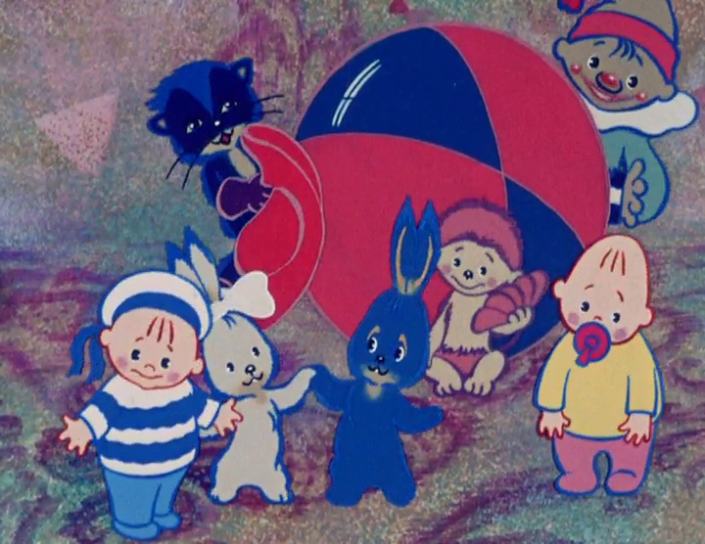
В мультфильме порядок пьес не сохранен
В цикле пьес | В мультфильме
Лирический вальс | Романс
Гавот | Вальс-шутка
Романс | Шарманка
Полька | Танец
Вальс-шутка | Гавот
Шарманка | Полька
Танец | Лирический вальс

Slide 19
Большинство из нас любит мультфильмы, и это чувство не зависит от возраста. Любовь к мультфильмам начинается еще в юном возрасте и многие люди сохраняют ее на протяжении всей жизни. В чем секрет такого постоянства?
Мультфильмы – это добрые, смешные, трогательные истории, которые порой наполнены таинственностью и волшебством.
Они понятны абсолютно любому и имеют увлекательные и близкие каждому сердцу сюжеты. Особую прелесть такому жанру придает музыка, которая может быть не только у современных композиторов, но и классиков. Такие знакомые и близкие многим мелодии, которые очаровывают зрителей с первых звуков – это только усиливает эмоциональное воздействие мультфильмов. Порой, классические композиции так органично вписываются в сюжет, что кажется, будто их специально написали для него, так тонко и четко они передают мысли, чувства героев и общую атмосферу. В этом нет никакого секрета –
это всего лишь удивительная сила музыки.

Slide 20
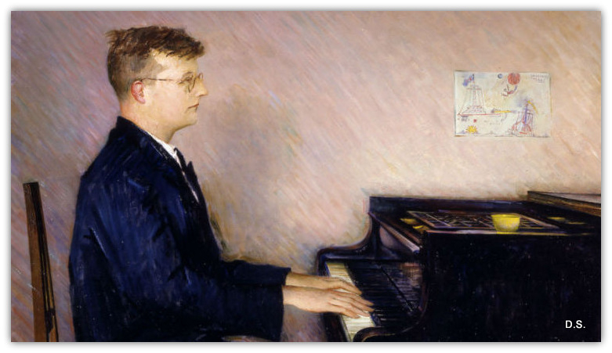
«Пусть все поймут, как прекрасен мир! Мы, говорящие на одном языке человечества, на языке науки и искусства, на языке культуры, мы должны напоминать об этом людям везде и всегда!» Д.Д.Шостакович

